Slide 1



MINDX
PROJECT
WAVECLOUD (http://localhost:3000/login)

Slide 2

NỘI DUNG
01
GIỚI THIỆU SẢN PHẨM
02
Ý TƯỞNG
03
CÁC THÀNH PHẦN TRANG WEB
04
NHƯỢC ĐIỂM
05
DEMO
06
CẢM ƠN

Slide 3
Giới thiệu sản phẩm
WaveCloud là một trang web dụa trên spotify API không có quảng cáo, mang đến cho người dùng trải nghiệm âm nhạc liền mạch và thoải mái. Ngoài ra, WaveCloud còn cung cấp lời bài hát cho một số ca khúc, giúp bạn dễ dàng theo dõi và hát theo yêu thích.

Slide 4

Ý TƯỞNG
Trải nghiệm âm nhạc không quảng cáo
Giao diện tối giản
Đảm bảo người dùng không bị gián đoạn khi nghe nhạc.
Tập trung vào việc phát nhạc với giao diện dễ sử dụng và dễ tiếp cận.
Lời bài hát (lyrics)
Cung cấp lời bài hát cho một số ca khúc để người dùng có thể hát theo và cảm nhận sâu sắc hơn.

Slide 5

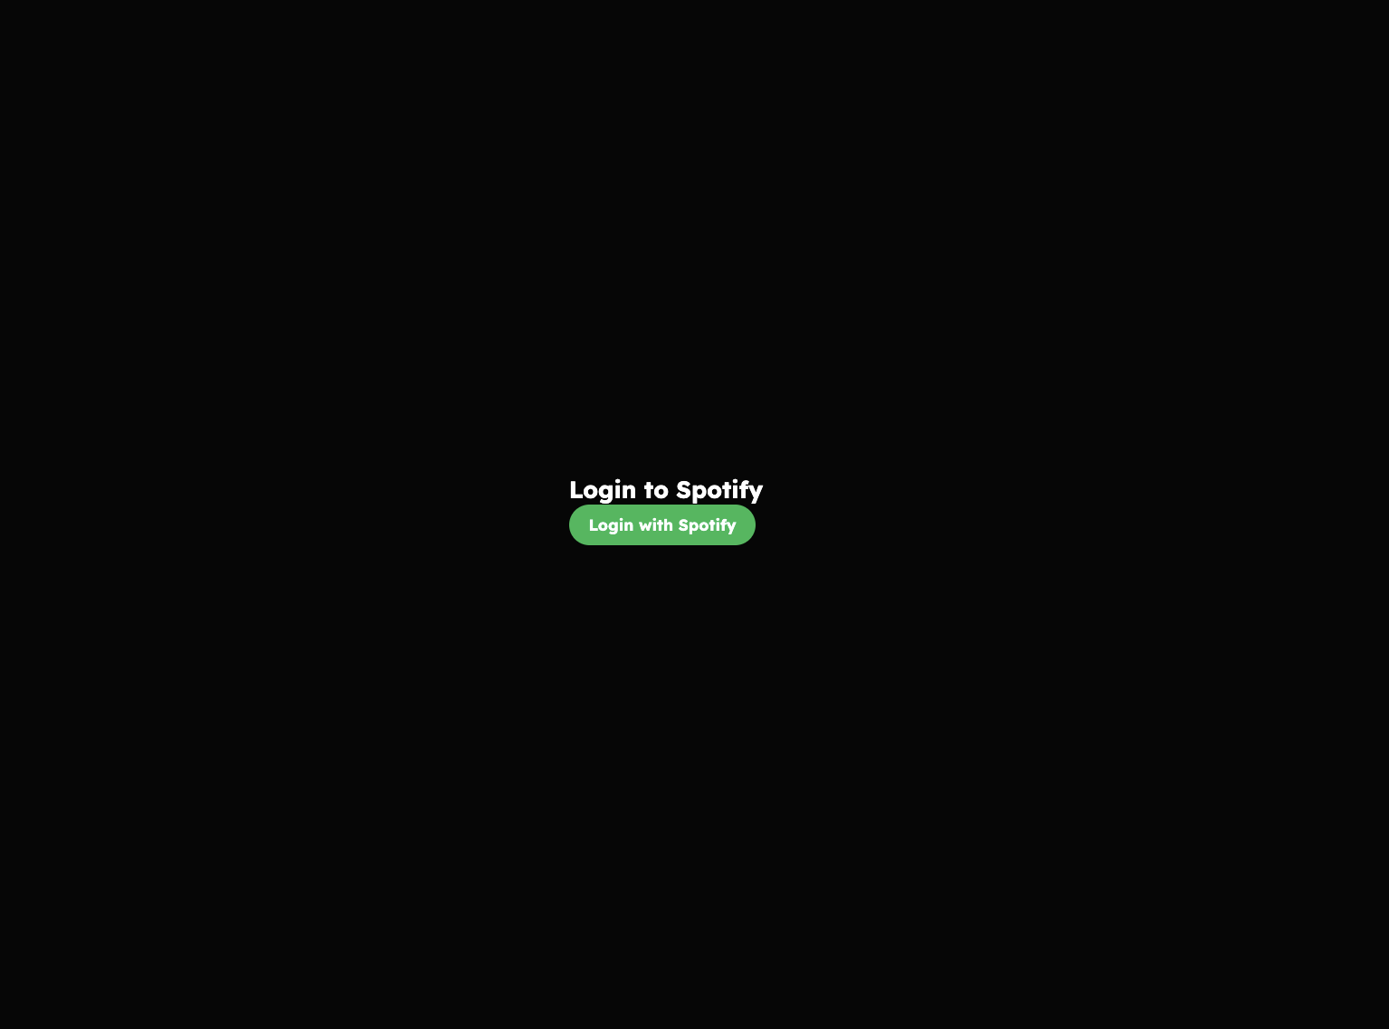
CÁC THÀNH PHẦN
Login

Slide 6
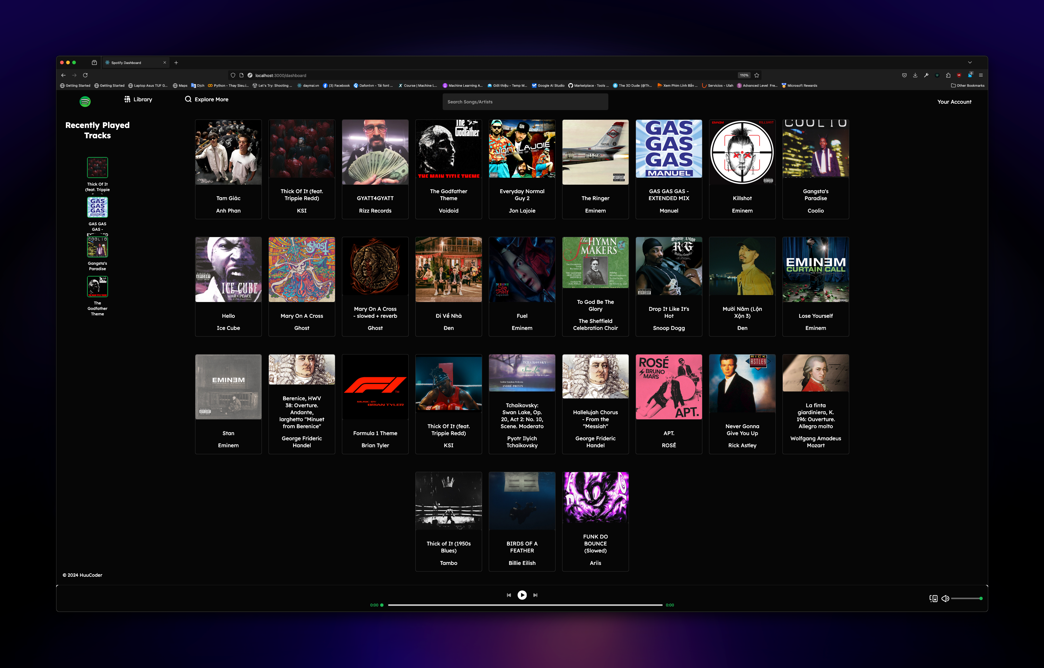
CÁC THÀNH PHẦN
Dashboard

Slide 7
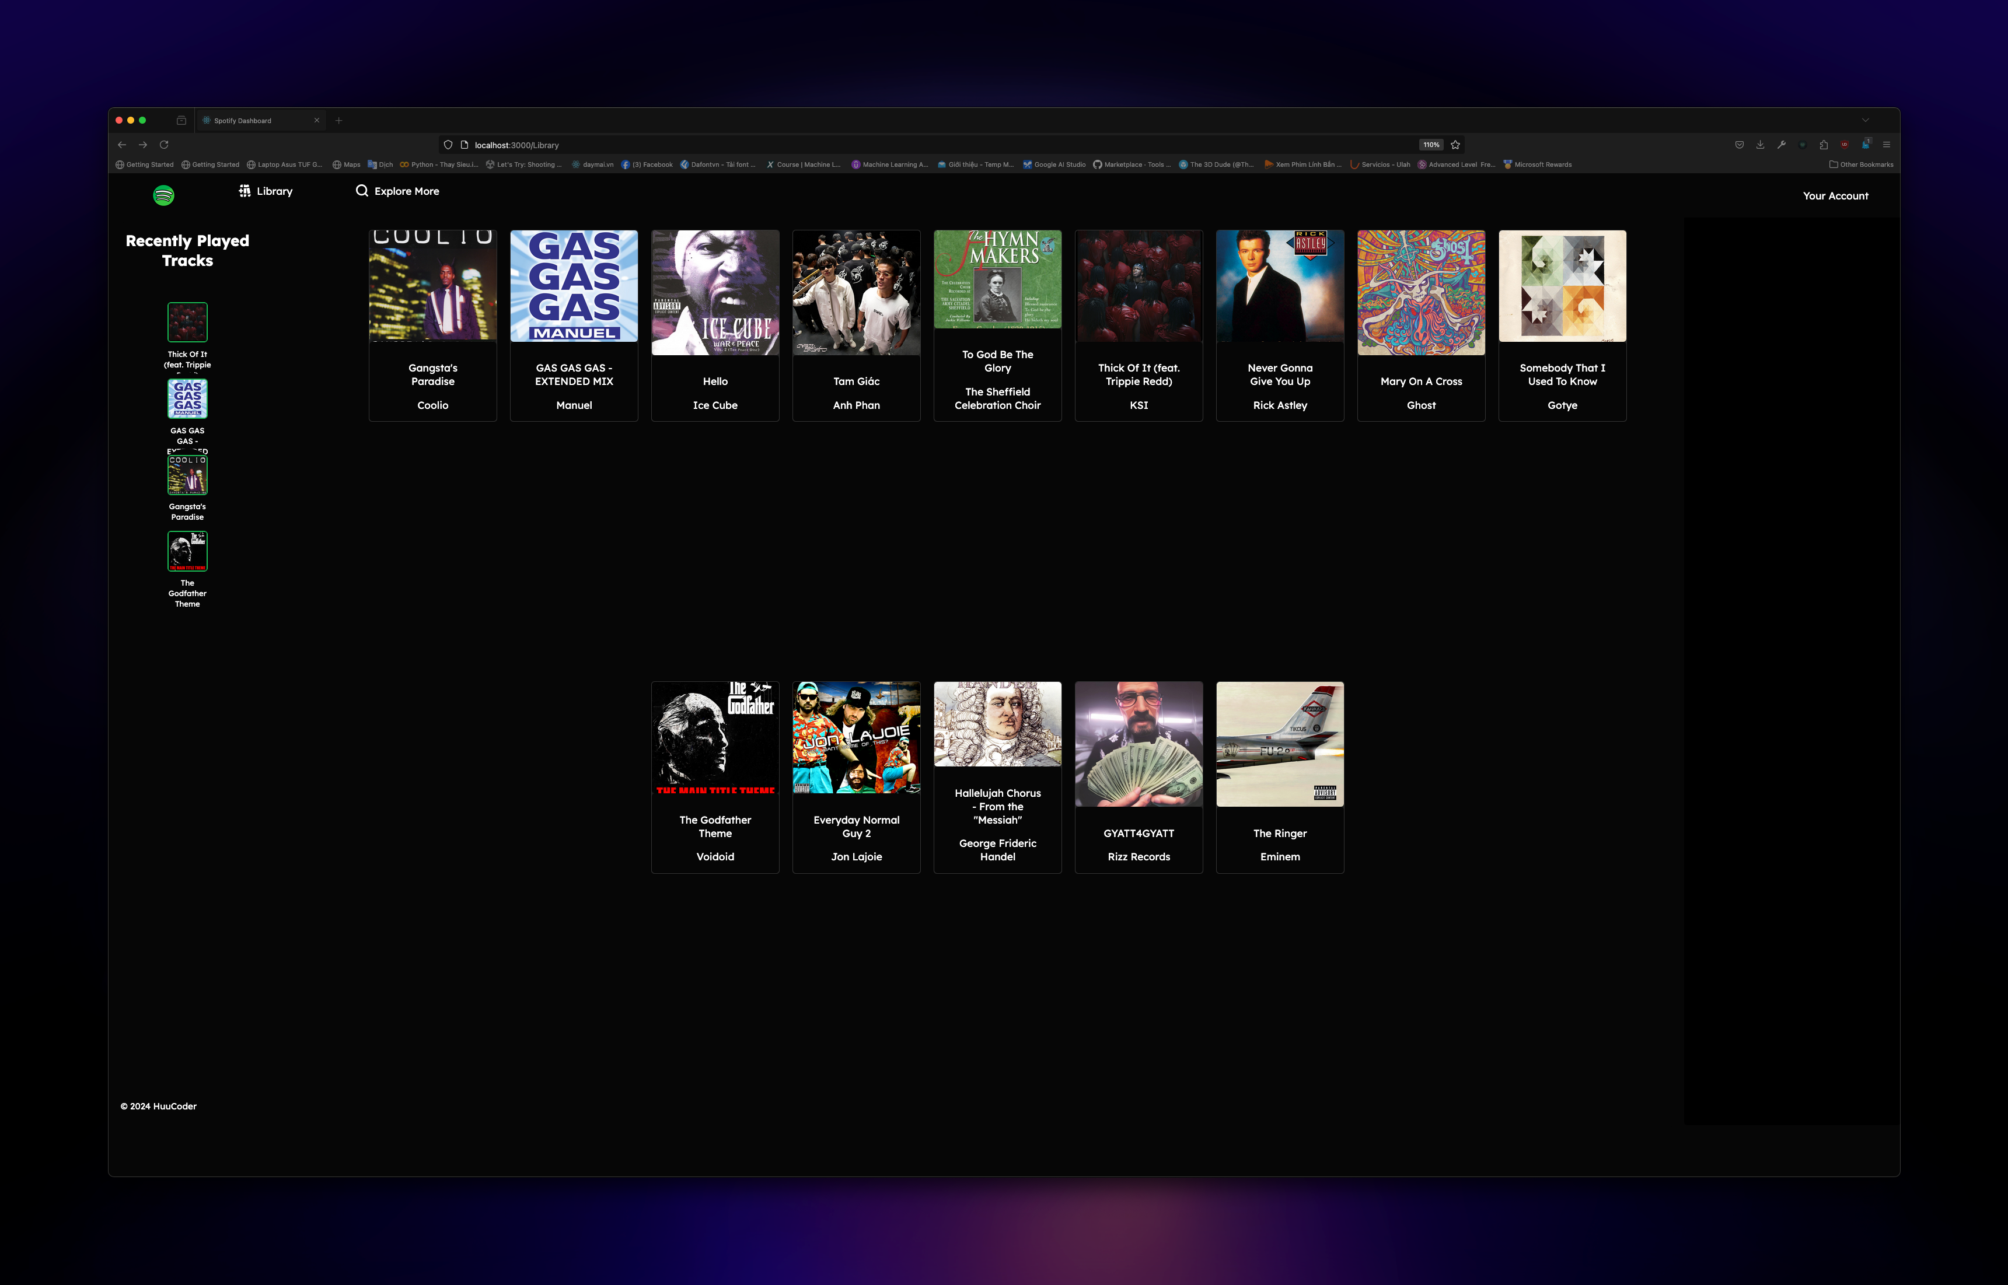
CÁC THÀNH PHẦN
Library

Slide 8
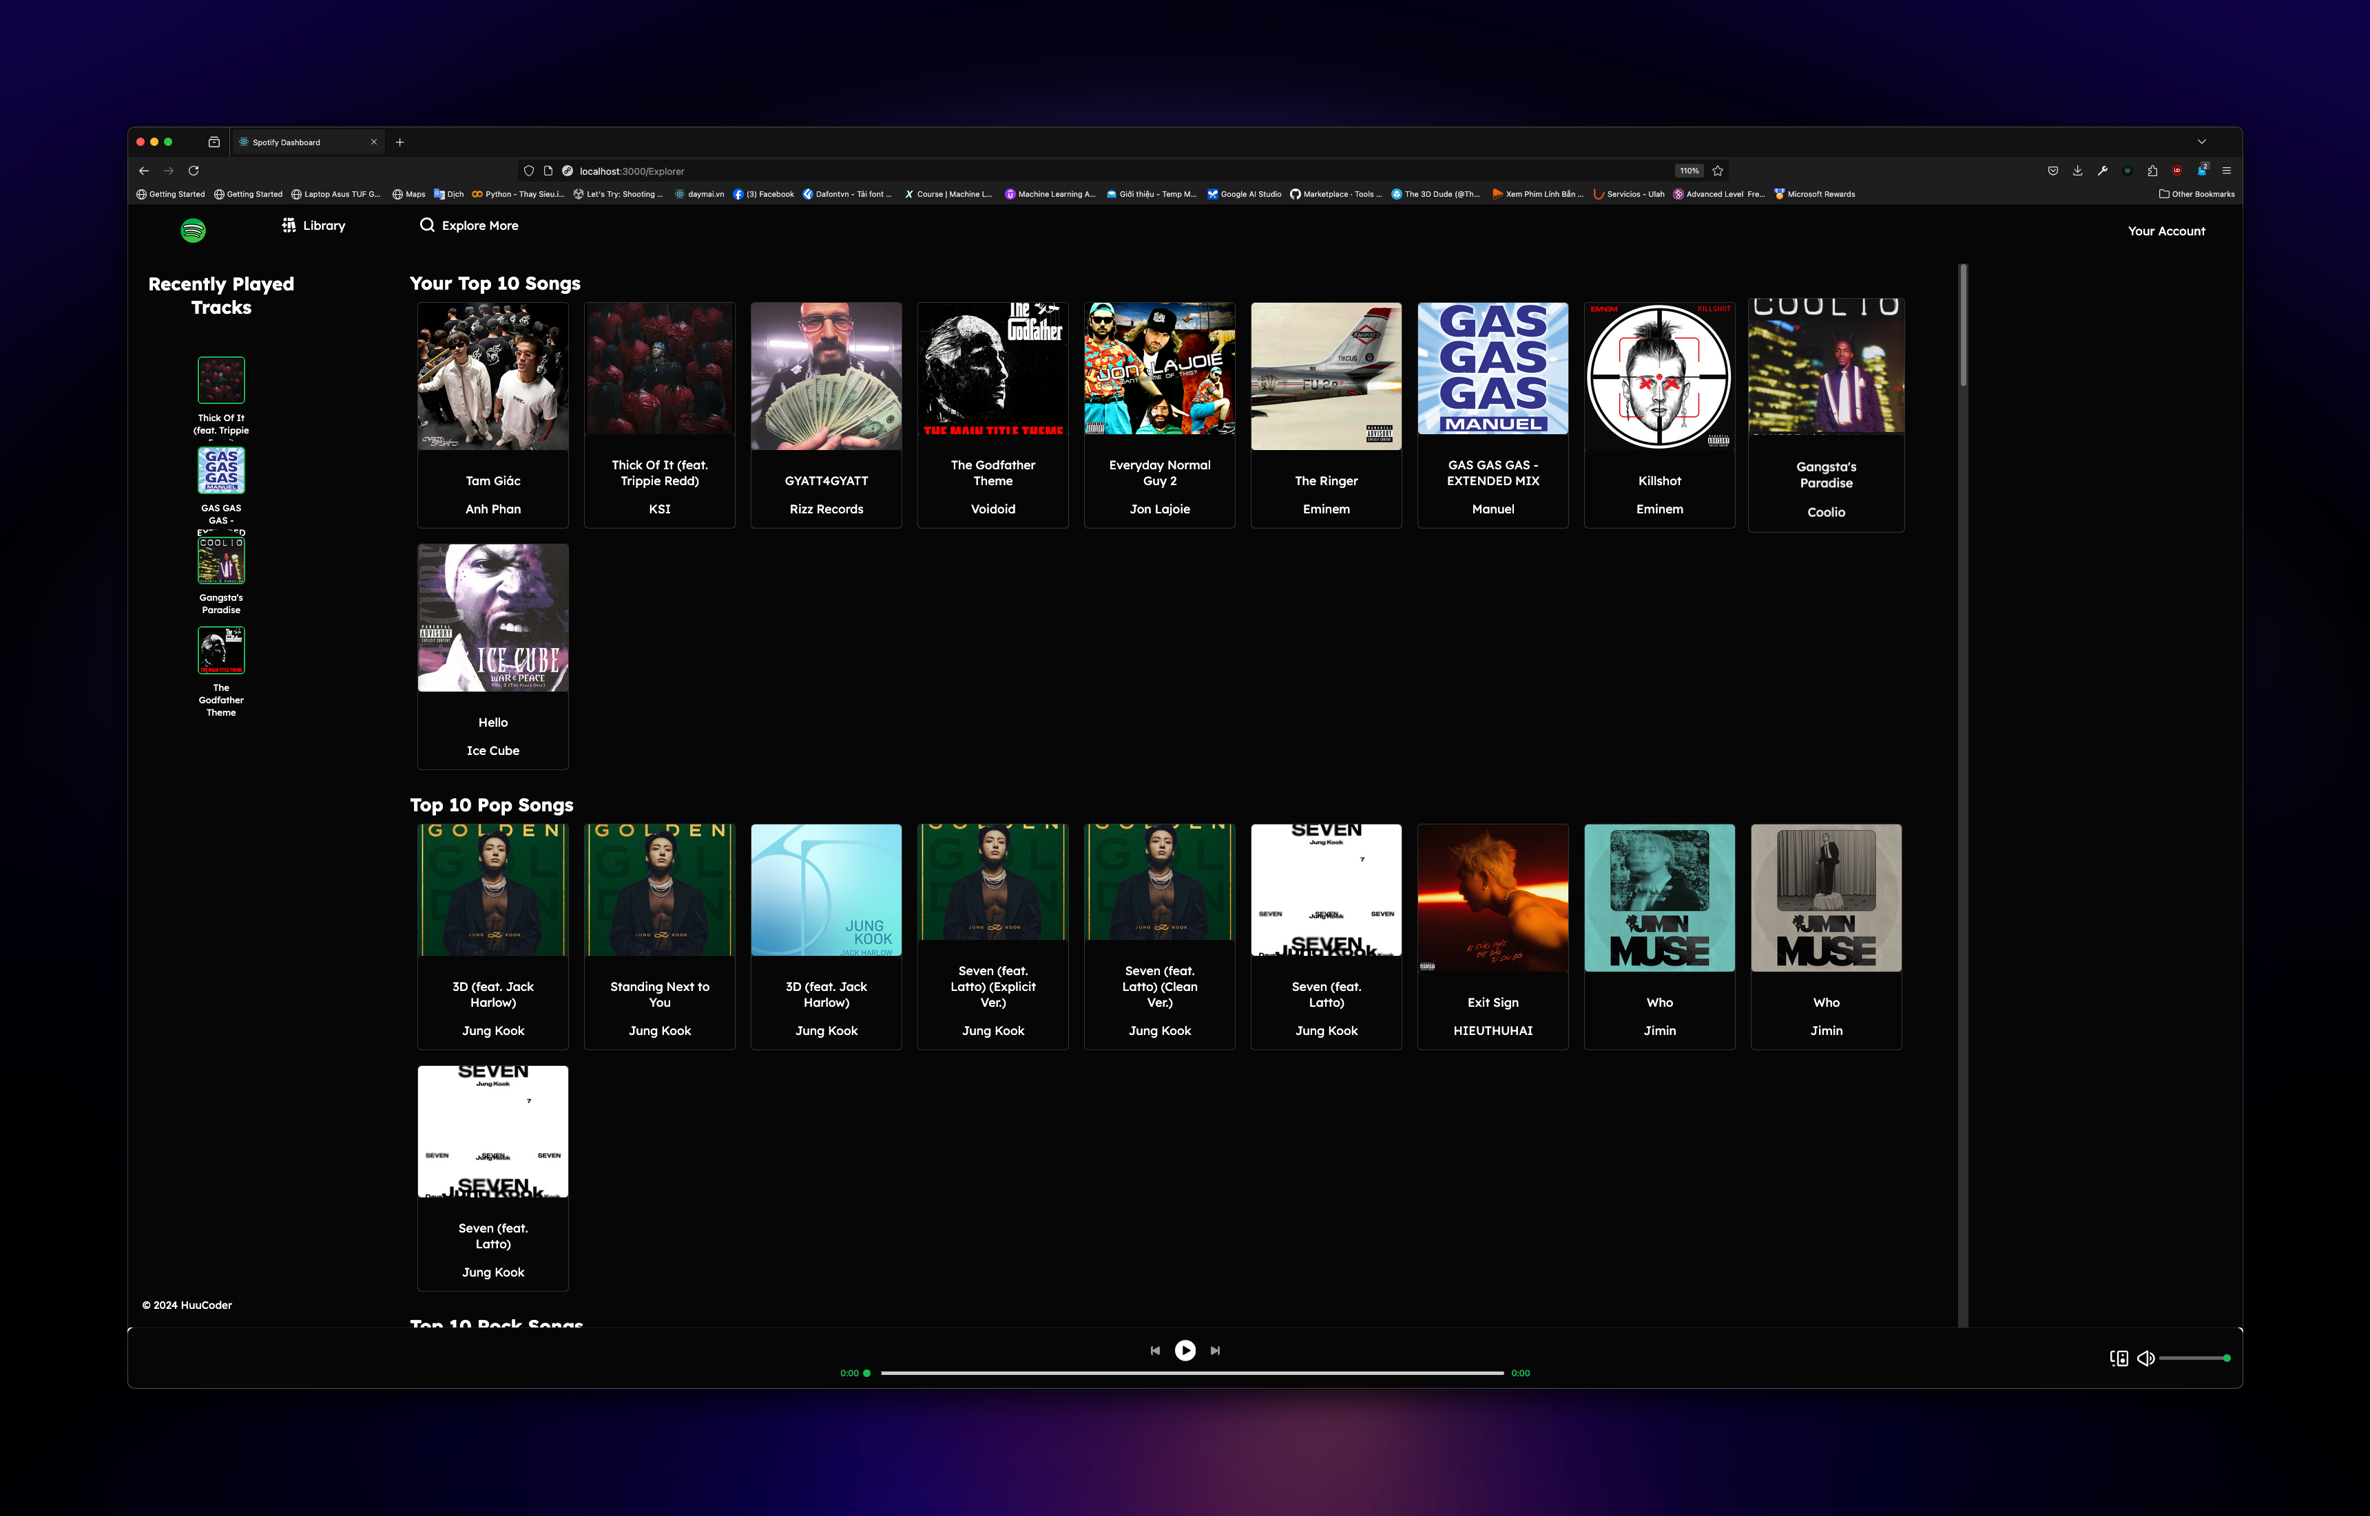
CÁC THÀNH PHẦN
Explore More

Slide 9
PROJECT TIMELINE

Slide 10


1st
Day
1st Week
2nd
Week
3rd
Week
Lên ý tưởng
Hoàn thành navbar và sidebar, player
Hoàn thành API, web SDK của spotify
Hoàn thành CSS.
Fix bugs

Slide 11
Nhược điểm
Có thể các tính năng không được bày bản như spotify original.
Không có tính năng lặp lại.

Slide 12
DEMO

Slide 13
THANKS FOR WATCHING

